Slide 1
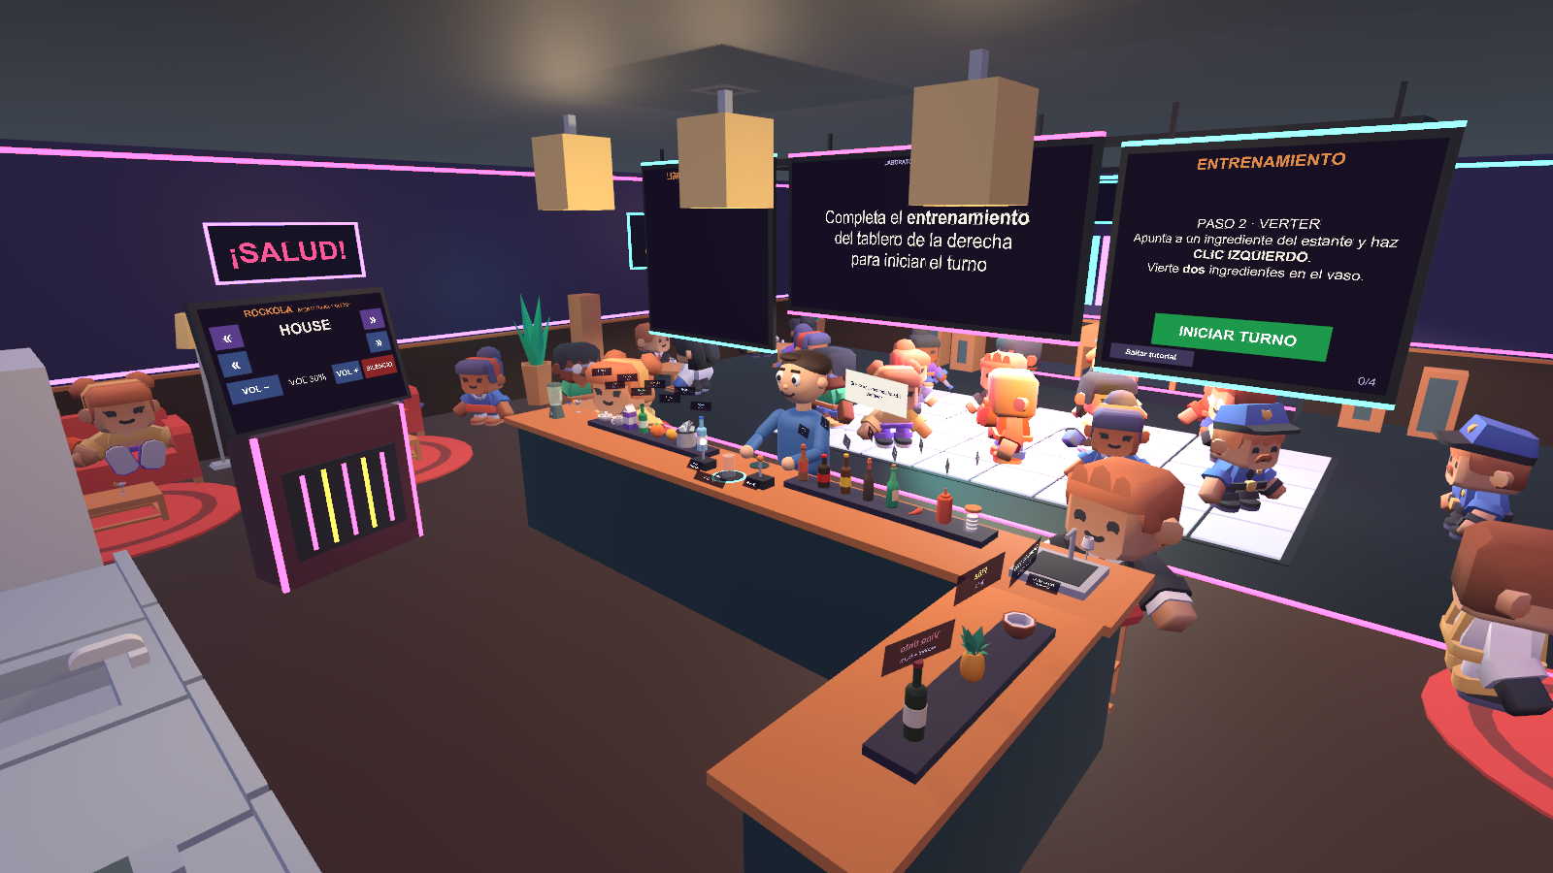
Laboratorio de Mezclas
Opción 3 · Laboratorio Científico XR
UAO Immersive Solutions · Unity 6 + XR Interaction Toolkit · Meta Quest 3
Notes:
Somos UAO Immersive Solutions. Elegimos la opción 3, Laboratorio Científico XR, y la ambientamos en un bar: el Laboratorio de Mezclas.

Slide 2
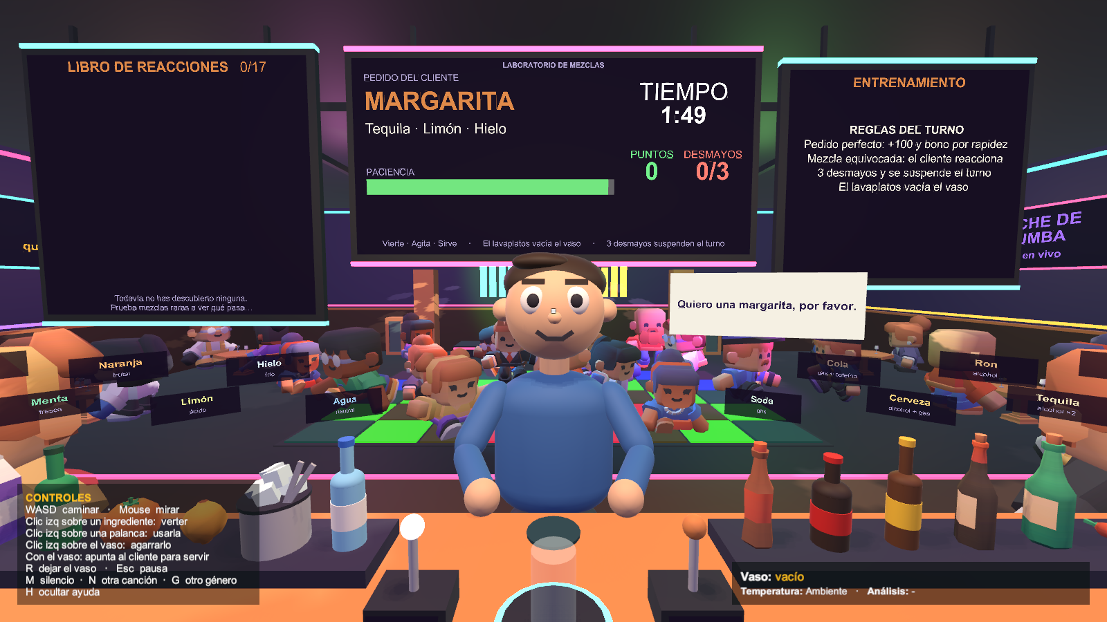
La idea: un laboratorio de química detrás de una barra
El cliente pide una bebida: esa es la fórmula a lograr.
Cada ingrediente tiene propiedades químicas: ácido, gas, alcohol, picante, lácteo, cafeína, frío.
La mezcla y la temperatura deciden la reacción del cliente.
Acertar suma puntos; equivocarse provoca reacciones grotescas.
Antes de servir, el analizador clasifica la mezcla.
Pedido, tiempo, puntos, libro de reacciones y entrenamiento
Notes:
La idea es que el jugador experimente con sustancias y vea el resultado. En vez de tubos de ensayo, son ingredientes con propiedades, y el resultado observable es la reacción del cliente.

Slide 3





Las cinco funciones de la opción 3
Combinar
Activar reacciones
Clasificar
Estabilizar
Descubrir fórmulas
19 ingredientes, hasta 4 por mezcla, temperatura y agitado
17 reacciones según las propiedades sumadas
Analizador: estable, inestable o tóxica
El frío neutraliza lo inestable; si no, el vaso estalla
38 recetas y un libro que se guarda
Validación química: ReactionRules evalúa la mezcla, el analizador avisa y el cliente reacciona.
Notes:
El enunciado de la opción 3 pide combinar, activar reacciones, clasificar, estabilizar y descubrir fórmulas. Cada una tiene una mecánica concreta en el juego.

Slide 4




Flujo de la experiencia
1
2
3
4
5
Entrenamiento
Turno
Servicio
Reacción
Cierre
Moverse, agarrar y verter, agitar, servir
Pedidos con tiempo y paciencia del cliente
Mezclar, analizar, estabilizar y servir
Puntos, síntomas y nueva reacción en el libro
Resumen, récord e historial guardado
Máquina de estados en MixGameManager: Onboarding → Playing → Finished. Los demás sistemas escuchan sus eventos.
Notes:
El flujo está estructurado con estados explícitos y eventos C#.

Slide 5
Onboarding: aprender haciendo
1
Moverse
Joystick izquierdo camina, derecho gira o teletransporta
2
Agarrar y verter
Grip sobre una botella e inclinarla sobre el vaso
3
Agitar
Sacudir el vaso o tirar de la palanca
4
Servir
Soltar el vaso en el posavasos del cliente (socket)
Tablero de entrenamiento a la derecha; INICIAR TURNO aparece al completarlo
Cada paso se valida con un evento real del juego; los textos cambian entre PC y VR.
Notes:
Ningún paso avanza con un botón de siguiente: se detecta el movimiento de la cabeza, el cambio del vaso, el agitado y la reacción del cliente.

Slide 6
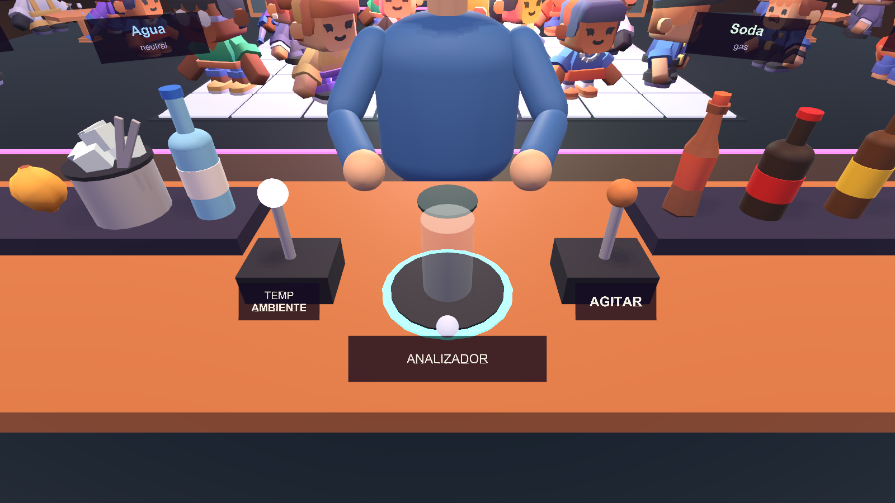





Interacciones con XR Interaction Toolkit
Grab Interactable
Verter inclinando
19 botellas y recipientes, y el vaso
Ángulo de la botella y boca sobre el vaso
Socket químico
Palancas
Posavasos que solo acepta el vaso con mezcla
Temperatura de 3 posiciones y palanca de agitar
Estación: palanca de temperatura, vaso, analizador y palanca de agitar
UI XR
Háptica y audio 3D
Rayo y gatillo sobre tableros y rockola
Vibración al verter y en mezclas inestables
Notes:
XR Origin de los Starter Assets, XRGrabInteractable, XRSimpleInteractable, un XRSocketInteractor propio, TeleportationArea y XRUIInputModule.

Slide 7
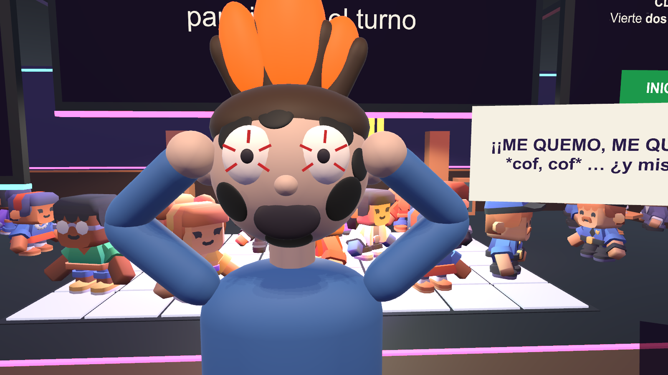
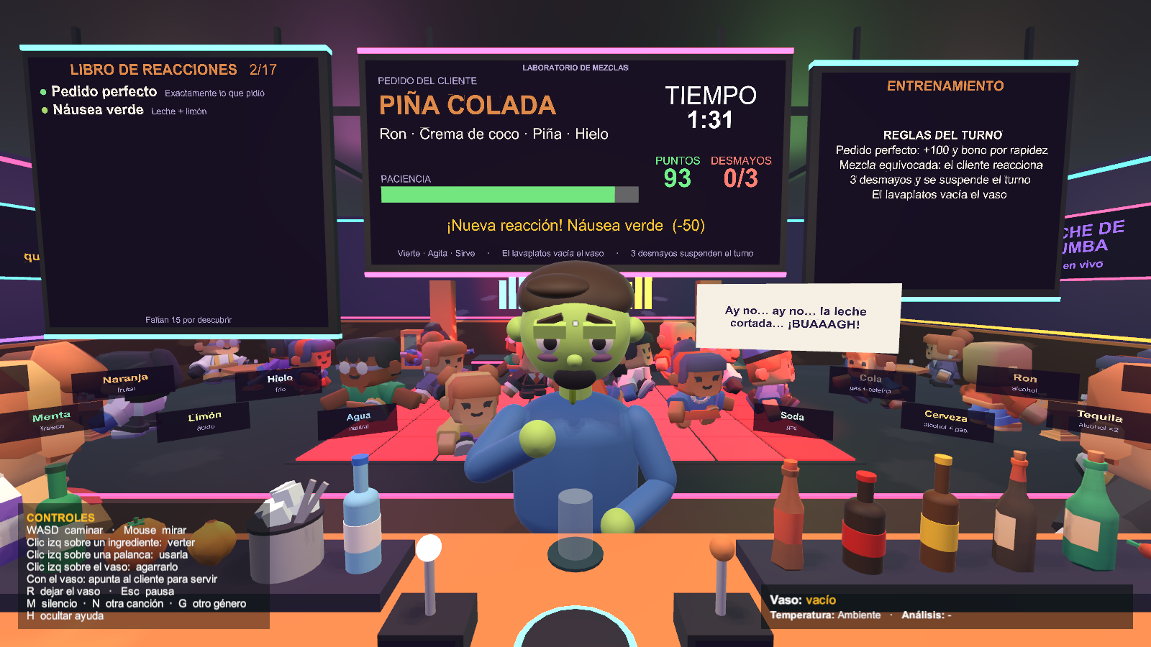
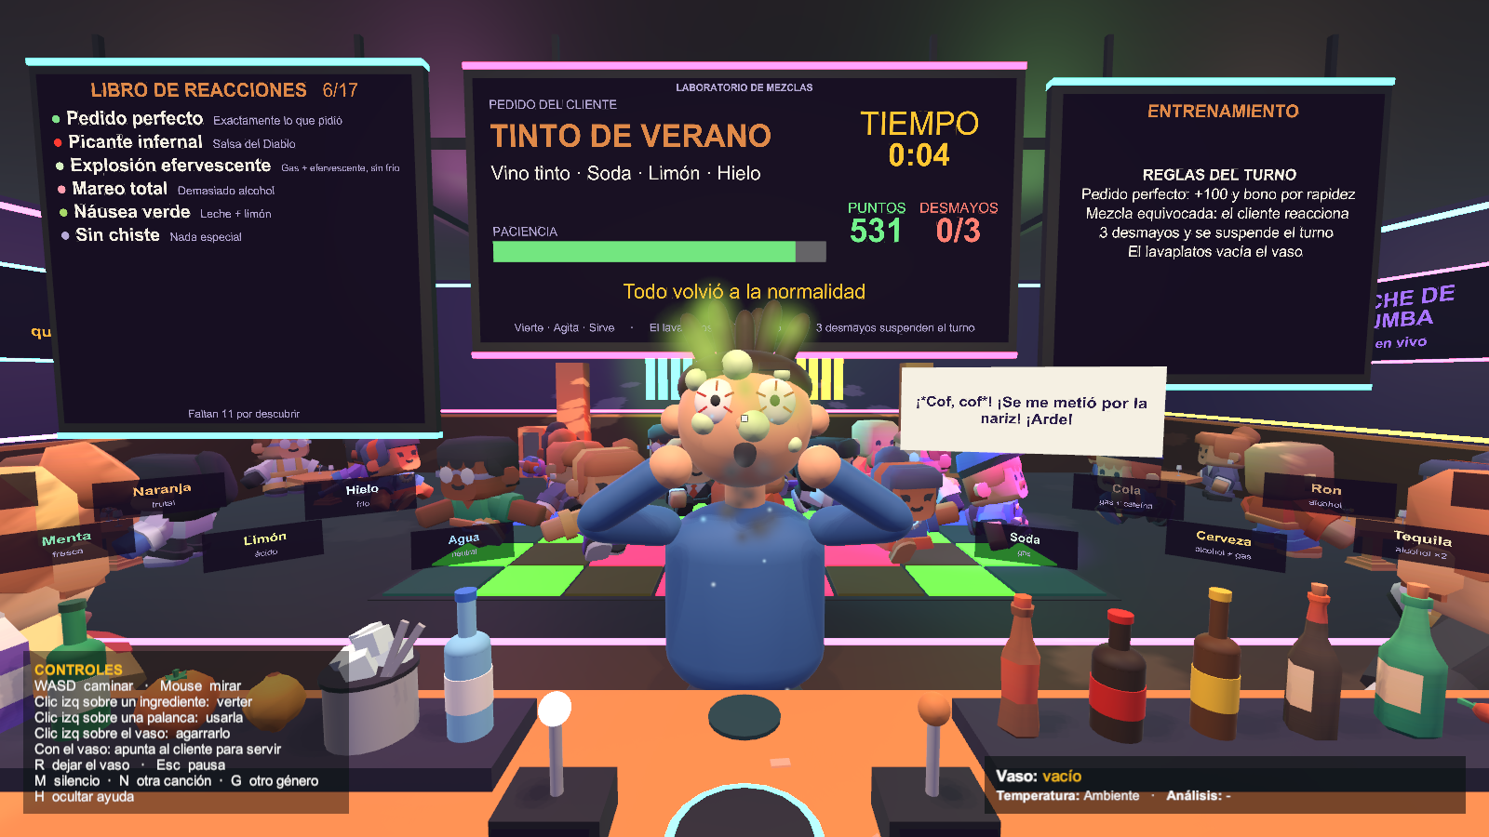
Reacciones, clasificación y estabilización
Llamarada: alcohol fuerte + caliente
Náusea verde: leche + limón
Explosión: gas + efervescente sin enfriar
Analizador | Qué significa | Qué hacer
ESTABLE | Se puede servir | Servir
INESTABLE | Explosiva o inflamable; cuenta regresiva de 9 s | Enfriar con hielo o palanca en FRÍO (+20)
TÓXICA | Provocará una reacción fuerte | Vaciarla
Notes:
Diecisiete reacciones con síntomas visibles. El analizador clasifica antes de servir y las mezclas inestables deben estabilizarse con frío o el vaso explota.

Slide 8




Eventos dinámicos y sistema reactivo
Tiempo
Hora pico
Apagón
3 desmayos
turno y paciencia del cliente
la paciencia baja el doble
luces y etiquetas apagadas
suspenden el turno
La mezcla inestable estalla en la estación si nadie la estabiliza (−30).
El público aplaude, se asusta o se ríe según la reacción; las luces de la pista cambian de color.
Todo se comunica con eventos C#: OnStateChanged, OnReaction, OnScoreChanged, OnAlert.
Notes:
Temporizador, fallo, evento inesperado y sistema reactivo, como pide el enunciado.

Slide 9
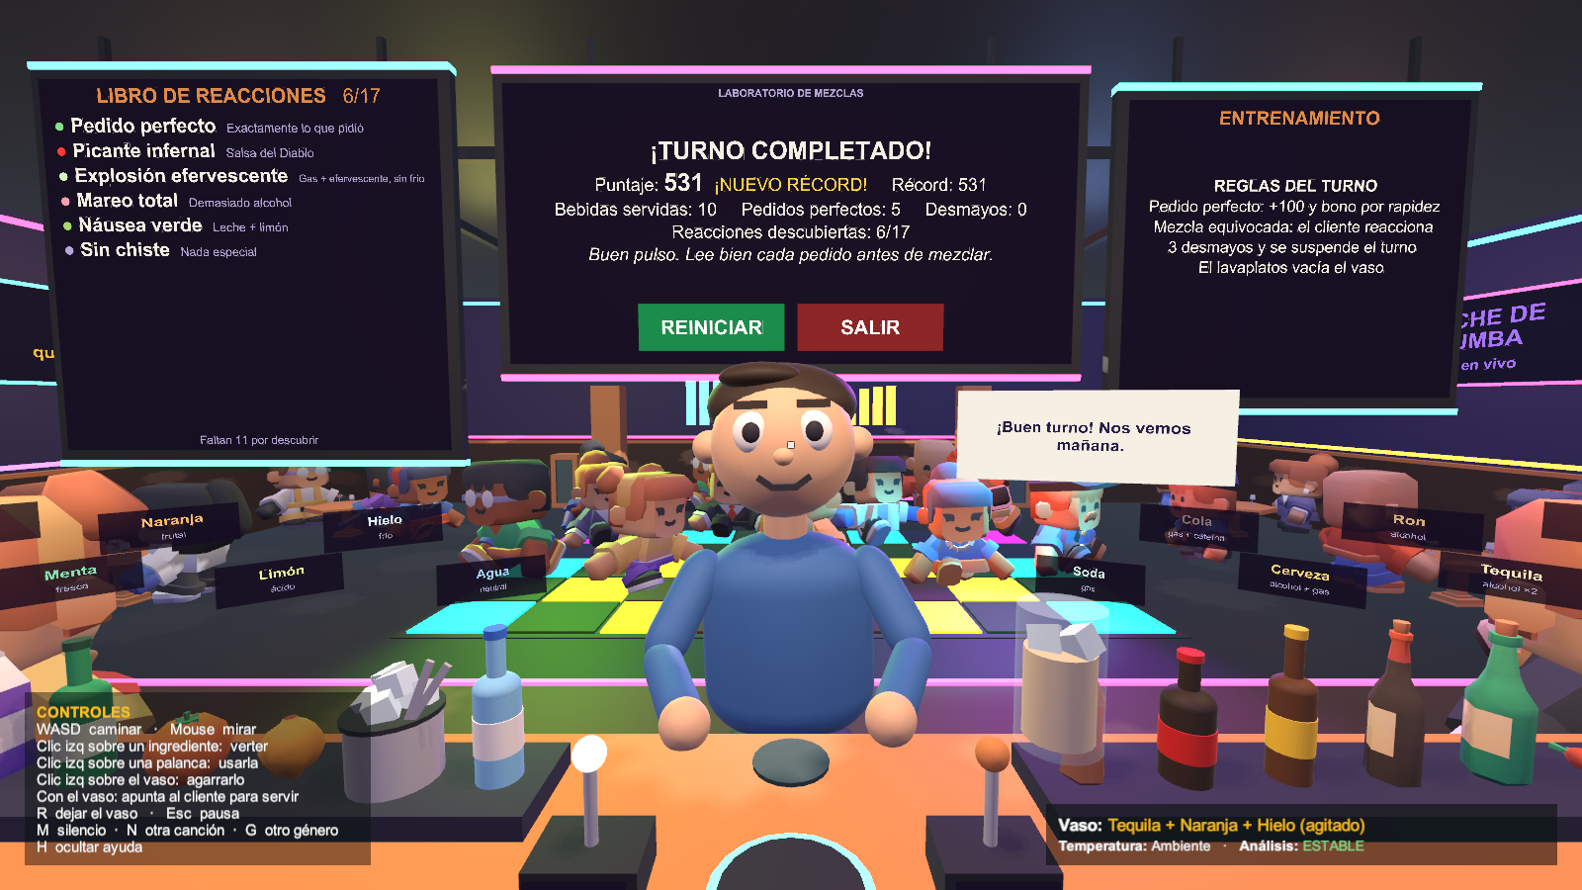
Puntuación, progreso y cierre
+100
pedido perfecto + bono por rapidez
+20
por estabilizar una mezcla
−30
si el vaso estalla
Cada reacción suma o resta según su gravedad
Retroalimentación según el desempeño
Libro de reacciones y tablero de historial
Panel final con puntaje, récord, perfectos y reacciones descubiertas
Notes:
La puntuación es verificable y queda guardada en el JSON y en el CSV.

Slide 10
Arquitectura: una lógica, dos formas de jugar
ReactionRules
reacción · clasificar · estabilizar
MixGlass + MixAnalyzer
contenido · capas · cuenta regresiva
Customer
síntomas de cada reacción
MixGameManager
estados · pedidos · puntaje · eventos
PC: MixInteractor
mira y clic
VR: MixVrRig + Vr*
XR Origin · grab · socket · palancas
MixSaveRepository
JSON + CSV
La entrada de PC y la de VR llaman a los mismos métodos (glass.Add, lever.Set, gm.Serve): todo se prueba sin visor.
Notes:
El MixGameManager no conoce a los tableros ni a las luces: ellos se suscriben a sus eventos. ReactionRules es lógica pura y está cubierta por pruebas.

Slide 11

Manejo de datos
Configuración, progreso y exportación
{
"bestScore": 755,
"discovered": ["Perfecto", "Nausea", "Explosion"],
"sessions": [
{
"date": "2026-11-13 18:45",
"score": 536,
"served": 10,
"perfects": 5,
"knockouts": 0,
"completed": true
}
]
}
turno;fecha;puntaje;bebidas_servidas;...
1;2026-11-13 18:45;536;10;5;0;si
ScriptableObjects: 19 ingredientes, 38 recetas y 17 reacciones editables sin código
mix_save.json: récord, reacciones descubiertas y últimos 50 turnos
mix_save_historial.csv: el historial listo para Excel
Tablero de historial en el bar: récord, promedio y últimos turnos
PlayerPrefs: género y volumen de la música
Notes:
Los datos se serializan con JsonUtility y se exportan a CSV. Lectura y escritura protegidas: si el archivo falta, el juego empieza limpio.

Slide 12
Organización del proyecto y pruebas
Escena reproducible
Tools › Mix Lab › Build Scene genera la escena, los datos y la capa VR desde código
Assets/
├ Scripts/MixLab/
│ Core · Data · Interaction
│ Customer · UI · Ambience
│ Desktop · VR
├ Editor/ generador de escena
├ Data/Mix/ ScriptableObjects
├ Scenes/ MixLab
├ Tests/ 17 pruebas PlayMode
└ Samples/ XRI Starter Assets
Assembly definitions
MixLab y MixLab.Tests; namespace MixLab
17 pruebas automáticas
Reglas, flujo completo, datos y VR simulado (verter, agitar, palancas, socket)
Control de versiones
Repositorio público en GitHub con commits por funcionalidad
Notes:
Separamos scripts por dominio, todo bajo un assembly definition, y la escena se genera desde código.

Slide 13

Optimización para Meta Quest
Regulador de calidad
Medición propia
Agrupado estático
Tres niveles: limita público, luces extra y luces por píxel según los FPS
PerfProbe mide FPS y llamadas de dibujado en cada nivel
352 objetos de decoración marcados para unir llamadas
Personajes livianos
Android
Texto en VR
Sin sombras; animación solo cuando se ven
IL2CPP ARM64, Vulkan, texturas ASTC, MSAA 4×
Tamaños fijos y lienzos optimizados
Notes:
Las mediciones mostraron que el costo está en las luces en tiempo real, no en los personajes. El regulador baja de nivel solo si caen los FPS.

Slide 14
Cómo cubrimos la rúbrica
Criterio | Peso | Evidencia en el proyecto
Interfaz de usuario | 15% | Tableros grandes en World Space, analizador por colores, panel final
Implementación 3D | 15% | Bar con barra en L, pista, DJ, público animado, reacciones con efectos
Interacciones | 25% | Grab, verter inclinando, socket, palancas, UI XR, háptica
Inmersión | 25% | Música y luces sincronizadas, público reactivo, audio 3D
Montaje general | 20% | Flujo completo de entrenamiento a cierre; APK para Quest 3
Organización Unity | 15% | Carpetas por dominio, asmdef, escena reproducible
Scripts | 15% | Eventos C#, lógica separada de la entrada, 17 pruebas
Manejo de datos | 20% | ScriptableObjects, JSON, CSV y tablero de historial
Notes:
Esta tabla resume cada criterio con la evidencia que mostramos en la demo.

Slide 15
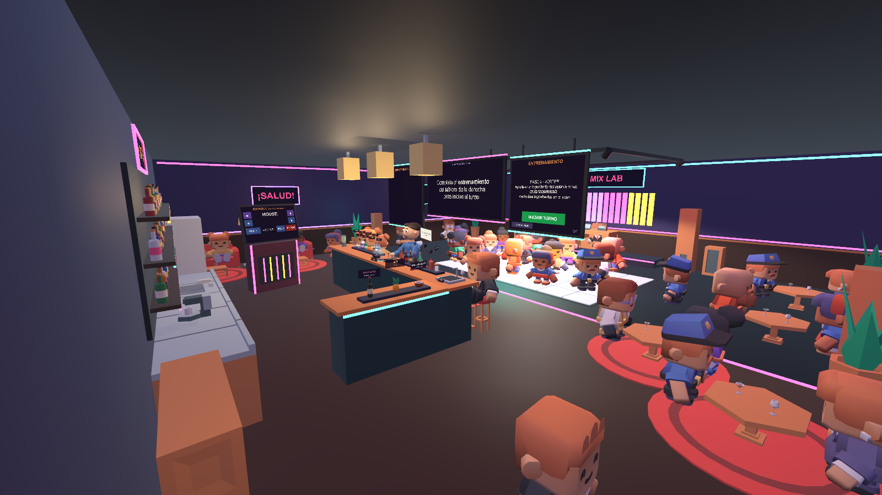

Demo en vivo y preguntas
github.com/Juanortizd17/Proyecto_Final_VR_2026
Repositorio público con el proyecto Unity, los scripts y esta presentación
Notes:
Demo: entrenamiento, un pedido perfecto, una mezcla inestable estabilizada con hielo, una reacción fuerte y el historial.

